Slide 1


명세서(KT)
201532035 전종혁
201532000 이종환
201532021 우길제
201632008 김현균

Slide 2

ERD
논리적 설계
물리적 설계
인터페이스

Slide 3

ERD
논리적 설계
물리적 설계
인터페이스
Bill
Fee
Level
Grade
N
1
1
N
CustInfo
User
Phone
N
1
Consum
1
Excess
Consumption

Slide 4
ERD
논리적 설계
물리적 설계
인터페이스
Bill (bnum, f_price, e_charge, p_res, month_fee, les_price)
Consumption (number(FK), c_msg, c_call, c_data)
CustInfo (cid, number(FK), p_name(FK), f_name(FK),bnum(FK),s_date, term)
Fee (f_name, f_mesg, f_call, f_data, f_price, grade(FK))
Grade (g_name, discount)
Phone (p_name, p_price)
User (number, name, addr, residentNum)
Excess (e_mesg, e_call, e_data)

Slide 5
ERD
논리적 설계
물리적 설계
인터페이스
Fee
Grade
f_name
g_name
f_mseg
f_call
f_data
f_price
grade(FK)
discount
Bill
CustInfo
Phone
bnum
number(FK) p_name(FK)
p_name
f_price
e_charge
p_res
month_fee
les_price
f_name(FK)
bnum(FK)
s_date
term
p_price
User
Consumption
number
number(FK)
c_msg
c_call
c_data
Name
addr residentNum

Slide 6

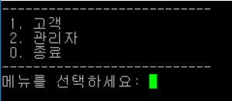
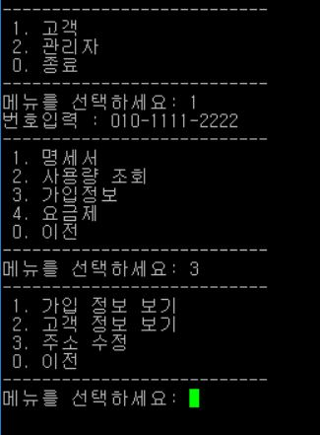
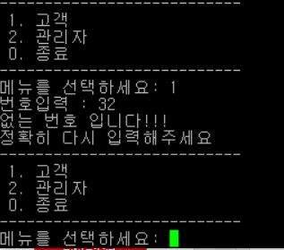
ERD
논리적 설계
물리적 설계
인터페이스
CONTENT
Content
Content
Content
Content

Slide 7
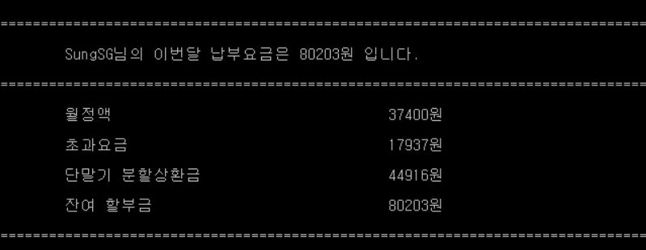
ERD
논리적 설계
물리적 설계
인터페이스
명세서 조회 화면
CONTENT
Content
월정액
초과요금
단말기
분할상환금
Content
Content
당월요금
잔여
할부금
Content

Slide 8
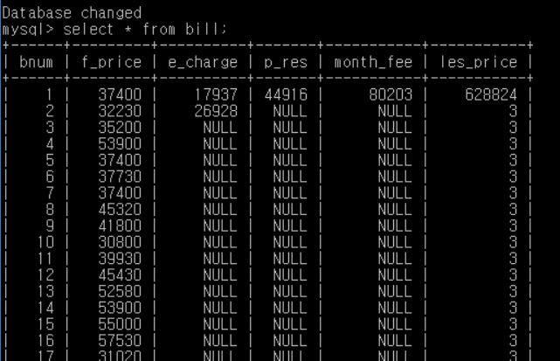
ERD
논리적 설계
물리적 설계
인터페이스
명세서 테이블
CONTENT
Content
Content
Content
Content

Slide 9
ERD
논리적 설계
물리적 설계
인터페이스
명세서 금액 계산 과정
월정액
초과요금
단말기
분할상환금
당월요금
할인율
잔여
할부금
(월정액 + 초과요금 + 단말기분할상환금) / 할인율 = 당월요금
초과요금 = 초과량 + 초과요금표
초과량 = 사용량 – 기본제공량
단말기분할상환금 = 단말기 가격/약정기간
잔여 할부금 = 남은 할부개월 수 * 단말기분할상관금
남은 할부 개월 수 = 약정시작 - 현재날짜
CONTENT
Content
Content
Content
Content

Slide 10
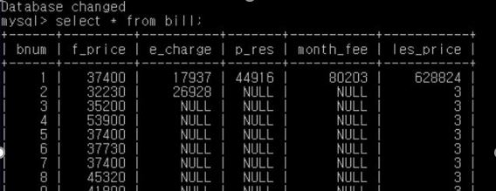
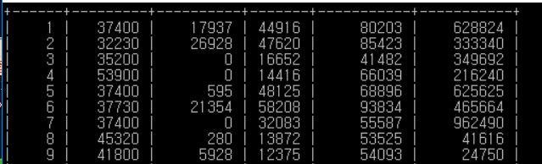
ERD
논리적 설계
물리적 설계
인터페이스
CONTENT
Content
Content
Content
Content

Slide 11
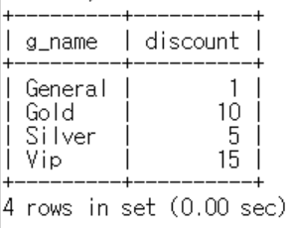
ERD
논리적 설계
물리적 설계
인터페이스
등급 테이블
CONTENT
Content
Content
Content
Content

Slide 12
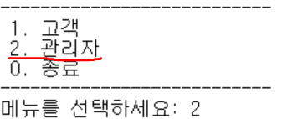
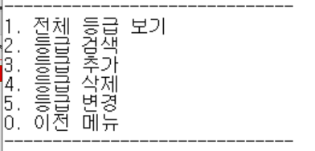
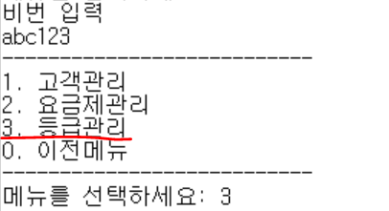
ERD
논리적 설계
물리적 설계
인터페이스
CONTENT
실행
비밀번호 입력
2. 관리자 선택
3. 등급관리

Slide 13
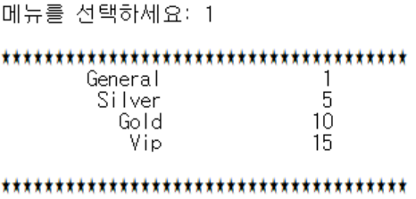
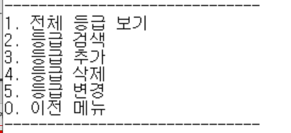
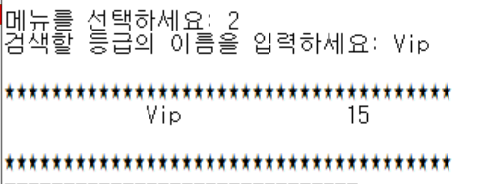
ERD
논리적 설계
물리적 설계
인터페이스
전체 등급 보기
CONTENT
Content
Content
등급 검색
Content
Content

Slide 14
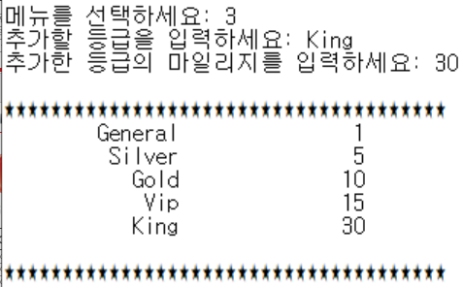
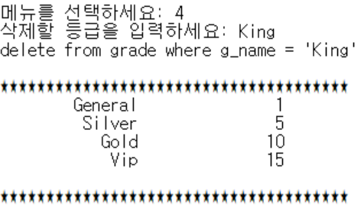
ERD
논리적 설계
물리적 설계
인터페이스
등급 추가
CONTENT
Content
Content
Content
등급 삭제
Content

Slide 15
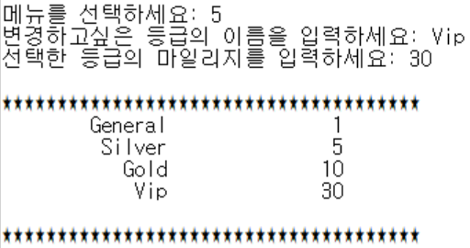
ERD
논리적 설계
물리적 설계
인터페이스
등급 변경
CONTENT
Content
Content
Content
Content

Slide 16
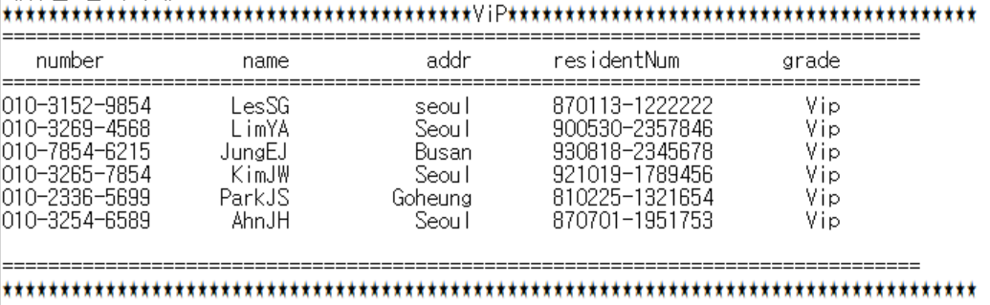
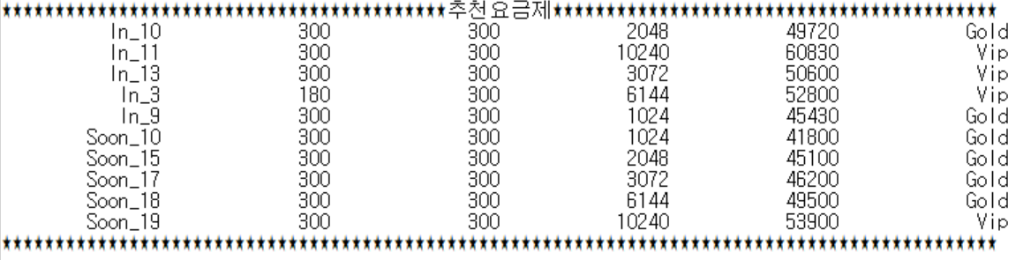
ERD
논리적 설계
물리적 설계
인터페이스
Vip 고객 보기
CONTENT
추천 요금제
보기
Content
Content
Content
Content

Slide 17

Thank You

